Slide 1

TIẾT 14. BÀI 7: TRÌNH BÀY DỮ LIỆU BẰNG BIỂU ĐỒ
Người dạy:
Thầy Giáo Tin

Slide 2

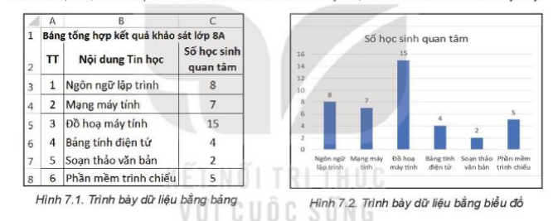
KHỞI ĐỘNG
Em hãy nhận xét về 2 cách trình bày này.

Slide 3



1. Trực quan hóa dữ liệu bằng biểu đồ
HOẠT ĐỘNG NHÓM
+ Trong 2 cách trình bày dữ liệu ở hình 7.1 và hình 7. 2, cách nào hiệu quả hơn để so sánh trực quan số học sinh quan tâm các nội dung tin học?
+ Nếu cần so sánh tỷ lệ phần trăm số học sinh của mỗi nội dung tin học trên tổng số học sinh được khảo sát, em sẽ dùng cách nào để thể hiện dữ liệu?
+ Cách trình bày dữ liệu bằng biểu đồ hiệu quả hơn.
+ Sử dụng biểu đồ hình tròn
BẮT ĐẦU
XEM
KẾT QUẢ

Slide 4
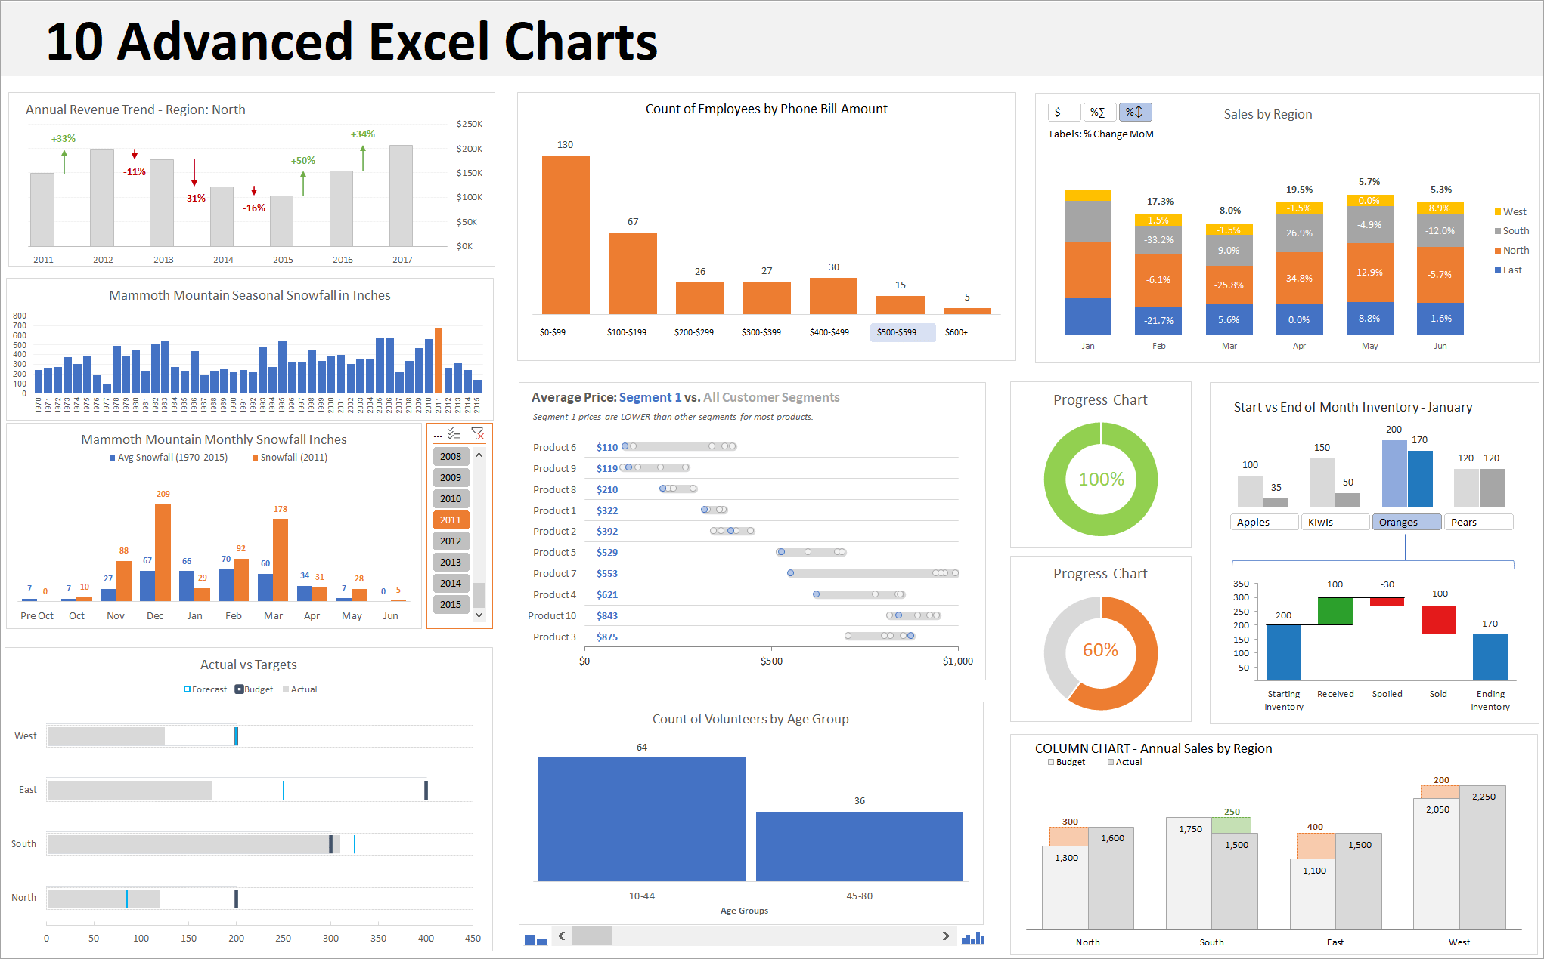
1. Trực quan hóa dữ liệu bằng biểu đồ
Biểu đồ được sử dụng để minh họa dữ liệu một cách trực quan, giúp em dễ so sánh hoặc dự đoán xu hướng tăng hay giảm của dữ liệu.

Slide 5
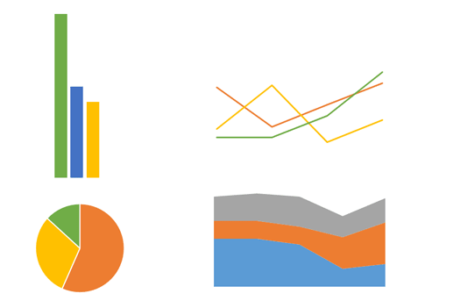
1. Trực quan hóa dữ liệu bằng biểu đồ
HOẠT ĐỘNG NHÓM
+ Biểu đồ cột thường được sử dụng để so sánh dữ liệu.
+ Biểu đồ đoạn thẳng thường được sử dụng để quan sát xu hướng tăng giảm của dữ liệu theo thời gian hay quá trình nào đó.
+ Biểu đồ hình quạt tròn rất hữu ích trong trường hợp cần so sánh các phần với tổng thể.
Hãy nêu ý nghĩa của một số loại biểu đồ phổ biến.
BẮT ĐẦU
XEM
KẾT QUẢ

Slide 6

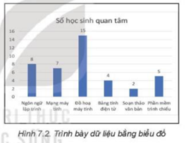
2. Thực hành: Tạo biểu đồ
Tạo biểu đồ hình cột
Tạo biểu đồ cột so sánh trực quan số học sinh quan tâm các nội dung Tin học như hình 7.2

Slide 7
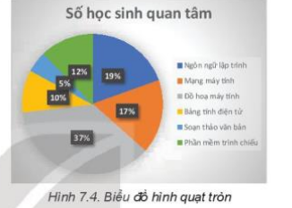
2. Thực hành: Tạo biểu đồ
Tạo biểu đồ hình tròn
Tạo biểu đồ hình quạt tròn như hình 7.4 để so sánh trực quan tỷ lệ phần trăm số học sinh của mỗi nội dung Tin học trên tổng số học sinh khảo sát

Slide 8
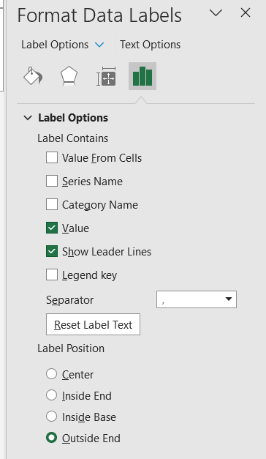
2. Thực hành: Tạo biểu đồ
Tạo biểu đồ hình tròn
Trong khung làm việc Format Data Label còn có nhiều tùy chọn khác về nhãn dữ liệu, em hãy chọn thêm các lệnh khác và quan sát sự thay đổi của biểu đồ

Slide 9
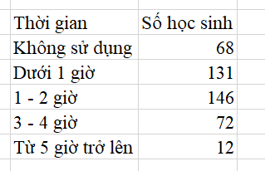
LUYỆN TẬP
Bài 1
Em hãy mở tệp TGSDThietbiso.xlsx đã lưu ở Bài 6. Dùng hàm Sum để tính tổng số học sinh sử dụng thiết bị số trong mỗi khoảng thời gian (kết quả tương tự như hình 7.8) rồi thực hiện
a) Vẽ biểu đồ cột thể hiện số học sinh sử dụng thiết bị số của mỗi khoảng thời gian. Từ biểu đồ kết quả, em có nhận xét gì về tình hình sử dụng thiết bị của học sinh khối 8?
B) Vẽ biểu đồ hình quạt tròn thể hiện tỉ lệ % của số học sinh sử dụng thiết bị số theo mỗi khoảng thời gian

Slide 10
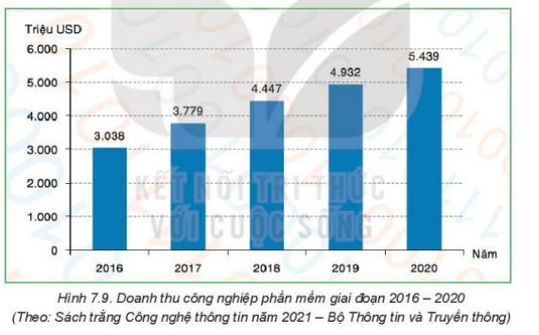
LUYỆN TẬP
Bài 2
a) Từ biểu đồ, em có nhận xét gì về doanh thu công nghiệp phần mềm giai đoạn 2016 - 2020 b) Em hãy tạo bảng dữ liệu trong phần mềm bảng tính từ biểu đồ trên
c) Em hãy tạo biểu đồ cột từ bảng dữ liệu có được ở câu b

Slide 11

VẬN DỤNG
Hướng dẫn về nhà
Từ bảng dữ liệu về doanh thu công nghiệp phần mềm giai đoạn 2016 - 2020 đã tạo ra trên phần mềm bảng tính ở câu 2, phần Luyện tập, em hãy tạo biểu đồ đường thẳng, từ đó nhận xét xu hướng của dữ liệu.
Tài liệu được chia sẻ bởi Website VnTeach.Com
https://www.vnteach.com
Một sản phẩm của cộng đồng facebook Thư Viện VnTeach.Com
https://www.facebook.com/groups/vnteach/
https://www.facebook.com/groups/thuvienvnteach/

